Slide 1
بسم الله الرحمن الرحيم
الصف/ الثاني
اليوم /
التاريخ /
المادة / رياضيات
معلمة المادة / مباركة الزبيدي

Slide 2
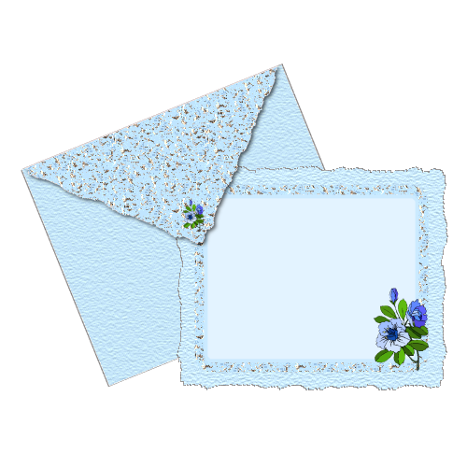
مراجعة ما سبق
أقرب إلى أقرب عشرة ، ثم أقدر ناتج الجمع
الظرف 1
+
74
+ 11
+
32
+ 19
الظرف 2

Slide 3
درس اليوم
جمع ثلاثة أعداد كل منها مكون من رقمين
فكرة الدرس
أجمع ثلاثة أعداد يتكون كل منها من رقمين على الأكثر

Slide 4
أجد ناتج الجمع
نشاط
6 + 4 + 4 =
الطريقة الثانية
الطريقة الأولى
ابحث عن مكونات العشرة.
ابحث عن حقائق العدد ونفسه إن وجد .
6
+4
4
6
+4
4
10
8
14
14

Slide 5
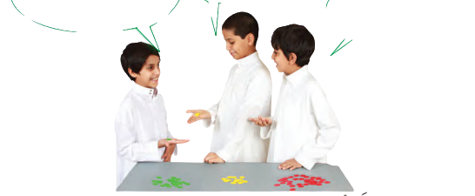
أستعد
وأنا معي 14 قرصاً
وأنا معي 24 قرصاً، هيا نجمعها معاً.
معي 36 قرصاً
الطريقة الثانية
الطريقة الأولى
ابحث عن مكونات العشرة.
ابحث عن حقائق العدد ونفسه إن وجد .
1
1
36
+14
24
36
+14
24
10
36 + 14 + 24 =
8
7
7
4
4

Slide 6
أتأكد
أبحث في منزلة الآحاد عن عددين مجموعهما عشرة ، أو عن عددين متساويين، وأحوطهما ،ثم أجد ناتج الجمع :
1
1
1
2 4
+ 8
6 3
4
2 3
+ 3 3
3 1
3
2 3
+ 2 4
6 1
2
4 1
+ 9
1 3
1
10
4
6
10
8
6
8
0
7
9
4
5

Slide 7
أتدرب
أبحث في منزلة الآحاد عن عددين مجموعهما عشرة ، أو عن عددين متساويين، وأحوطهما ،ثم أجد ناتج الجمع :
1
1
1
3 1
+ 3 3
5 4
9
1 3
+ 9 1
0 2
8
1 5
+ 2 1
2 3
7
5 2
+ 1
5 1
6
6
10
10
4
0
9
7
5
5
9
1
4

Slide 8
أتدرب
أبحث في منزلة الآحاد عن عددين مجموعهما عشرة ، أو عن عددين متساويين، وأحوطهما ،ثم أجد ناتج الجمع :
1
1
1
3 4
+ 7 1
0 2
13
1 7
+ 0 1
9
12
2
+ 5 2
2 4
11
8 1
+ 2 3
3 1
10
10
10
10
4
0
9
8
0
9
6
3
6

Slide 9
التقويم
أبحث في منزلة الآحاد عن عددين مجموعهما عشرة ، أو عن عددين متساويين، وأحوطهما ،ثم أجد ناتج الجمع :
1
1
1
1
2 3
+ 5 1
8 3
17
5 1
+ 9 4
5 1
16
4 3
+ 8 1
6 2
15
4 3
+ 3 1
3
14
10
10
10
6
7
8
5
9
7
8
0
5

Slide 10
الواجب
الواجب
في منصة مدرستي

